Slide 1
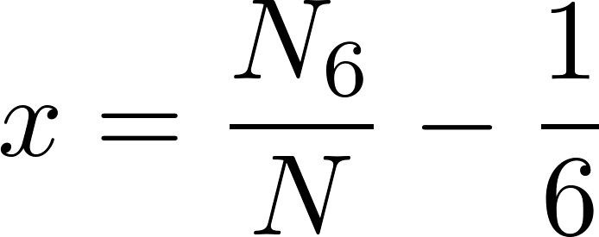
Modelový príklad: hracia kocka
Uvažujme nulovú hypotézu:
Pravdepodobnosť, že pri hode kockou padne 6 je 1/6
Ako sa toto falzifikuje? Urobím $N$ hodov a zistím koľkokrát padlo číslo 6, označím to ako $N_{6}$.
Vypočítam náhodnú hodnotu
teda pozorovanú odchýlku od teoreticky očakávanej hodnoty 1/6.
Pre veľké počty pokusov možno považovať veličinu $x$ za spojitú náhodnú veličinu, takže potrebujem vypočítať hustotu pravdepodobnosti pozorovať odchýlku $x$ pri $N$ pokusoch za predpokladu, že platí nulová hypotéza (prezumpcia nevinu), teda že skutočná hodnota pravdepodobnosti je naozaj 1/6.
Pre diskrétnu hodnotu pravdepodobnosti hodnoty $N_{6}$ platí (binomické rozdelenie)

Slide 2
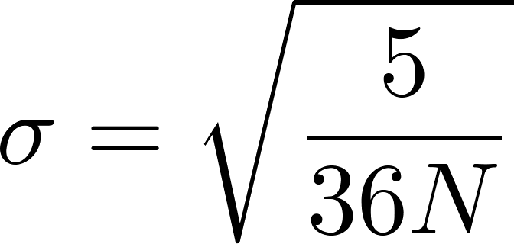
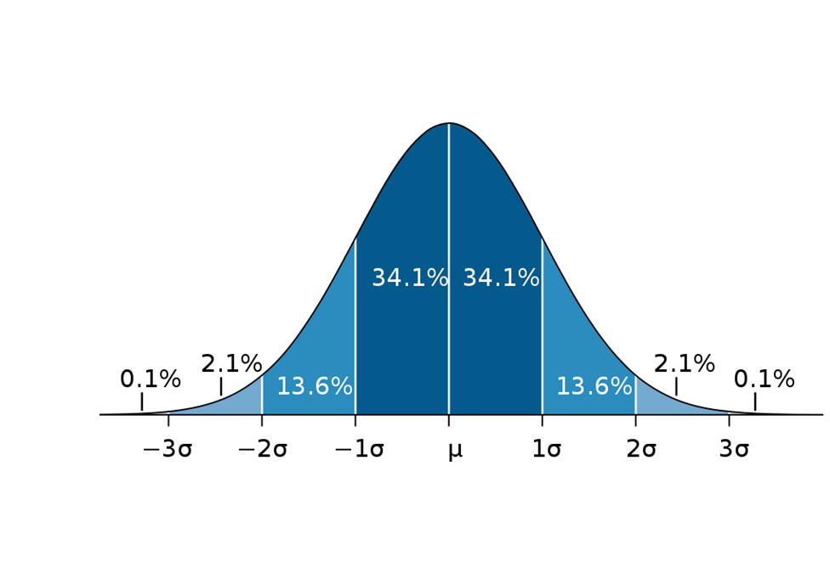
Po nejakom hľadaní si môžete vygoogliť približný vzorec, ktorý z binomického rozdelenie pre $N_{6}$ vyplýva pre hustotu pravdepodobnosti veličiny
je to
Stredná hodnota $x$ je nula, štandardná odchýlka $x$ je
Ak nameriam $x$ „dosť“ odlišné od nuly, budem mať tendenciu prehlásiť, že som nulovú hypotézu falzifikoval. Pravdepodobnosť „možnej hanby“ určím z grafu

Slide 3
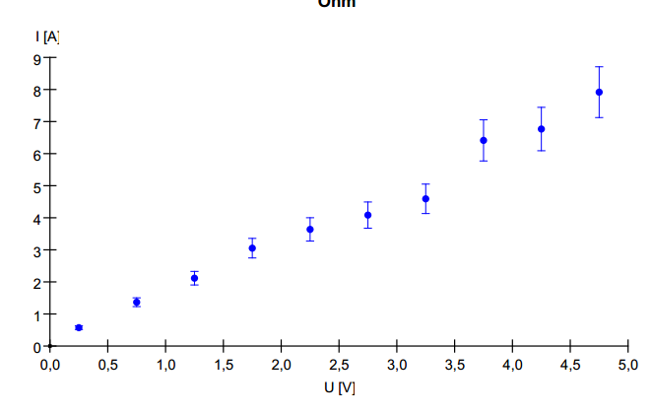
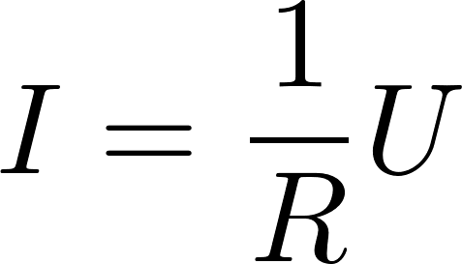
Iný príklad
Nulová hypotéza: Platí Ohmov zákon, teda prúd je priamo úmerný napätiu
Ako sa toto dá falzifikovať. Urobím meranie
Budem testovať konzistentnosť meraní so zákonom

Slide 4
Mám namerané dvojice hodnôt $(U_{i},I_{i})$. Hodnoty $I_{i}$ majú neistoty $σ_{i}$. Neistoty sú na grafe znázornené ako zvislé čiarky pri nameraných bodoch. Nepoznám hodnotu $R.$
Z nameraných hodnôt zostavím funkciu
Je to vlastne normalizovaná suma kvadrátov „odchýlok od zákona“.
Nájdem, pre akú hodnotu $\tilde{R}$ tá funkcia nadobúda minimum. To je hodnota, pre ktorú je nulová hypotéza „najmenej porušená“. Ak nulovej hypotéze verím, potom som práve našiel najlepšiu hodnotu odporu $R$.
Vyčíslim hodnotu
Keby Ohmov zákon platil a merania by nemali náhodné chyby, potom by tá hodnota bola $χ^{2}\left(\tilde{R}\right)=0$. Ale merania majú náhodné chyby, typicky očakávam že každý z čitateľov nadobúda hodnotu $σ_{i}^{2}$. Ak bolo $n$ meraní, potom čakám, že dostanem $χ^{2}\left(\tilde{R}\right)=n$. Ak dostanem hodnotu „o dosť väčšiu ako $n$, budem mať tendenciu prehlásiť, že Ohmov zákon neplatí.

Slide 5
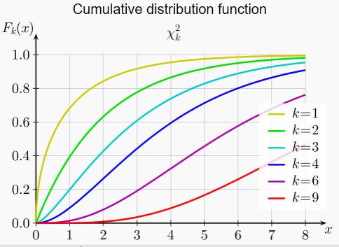
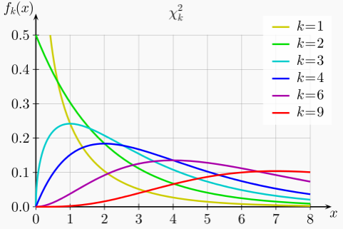
Ako ale odhadnem „pravdepodobnosť možnej hanby“? Takto.
Namerané hodnoty sú náhodné čísla, preto aj z nich vypočítané číslo $χ^{2}$ je náhodné číslo.
Požiadam matematických štatistikov, aby našli hustotu pravdepodobnosti náhodnej veličiny $χ^{2}$. Oni povedia, že tú hustotu teoreticky poznajú, je to
chikvadrát-rozdelenie pre $\left(n−1\right)$ stupňov voľnosti.
Na obrázkoch je počet stupňov voľnosti označený ako $k$

Slide 6
Príklad
Mám 7 meraní a dostal som hodnotu
$χ^{2}\left(\tilde{R}\right)=7$. Mám prehlásiť, že som falzifikoval zákon?
Na krivke pre $k=6$ odčítam pravdepodobnosť namerať hodnotu menšiu ako 7, je to okolo 0.68. Teda pravdepodobnosť, že zákon je platný a niekto nameria hodnou viac ako 7 čisto ako dôsledok štatistických fluktuácii je 0.32.
Teda ak by som pri hodnote $χ^{2}\left(\tilde{R}\right)=7$ prehlásil, že som falzifikoval zákon priamej úmernosti, pravdepodobnosť, že si urobím hanbu odhadujem ako 0.32. To je strašne veľa. Nevydám oznam o falzifikácii.

Slide 7
Čo sa vo fyzike myslí tým, že teória má byť falzifikovateľná
Uveďte nejaký argument, prečo priemer z 10 meraní by mal byť presnejší ako jedno meranie
Ak zvýšime počet meraní 100 krát, ako sa zmení presnosť priemeru z meraní
Aká je približne hodnota spoľahlivosti pre interval plus/mínus sigma a plus/mínus 2 sigma

Slide 8
Nová SI

Slide 10
Elementy špeciálnej teórie relativity

Slide 11
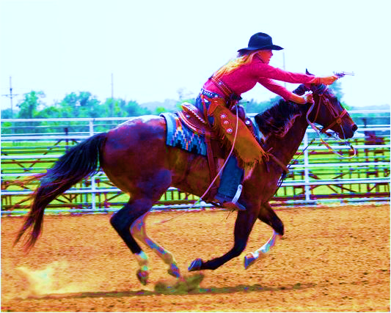
Experimentálny fakt:
Rýchlosť svetelného lúča je voči ľubovoľnej inerciálnej súradnicovej sústave rovnaká a je 299 792 458 kms⁻¹.

Slide 12
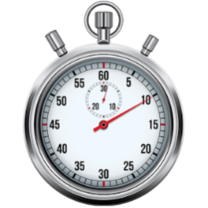
Rýchlosť svetelného lúča je voči ľubovoľnej inerciálnej súradnicovej sústave rovnaká a je 299 792 458 kms⁻¹.
Rýchlosť lúča odmeraná na pevnej zemi 299 792 458 kms⁻¹.

Slide 13
Rýchlosť svetelného lúča je voči ľubovoľnej inerciálnej súradnicovej sústave rovnaká a je 299 792 458 kms⁻¹.
Rýchlosť lúča odmeraná na pohybujúcom sa koni 299 792 458 kms⁻¹.

Slide 14
Zdravý rozum: nie je možné aby rýchlosť pohybujúceho sa objektu bola rovnaká voči dvom navzájom sa pohybujúcim pozorovateľom
Experimentálny fakt: Rýchlosť svetelného lúča je voči ľubovoľnej inerciálnej súradnicovej sústave rovnaká a je 299 792 458 ms⁻¹.
Zdravý rozum nás pletie, ak sa jedná o rýchlosti blízke k rýchlosti svetla.
Moderný príklad merania rýchlosti svetla,GPS:
Satelit je vo vzdialenosti 20000 km od Zeme, jeho rýchlosť je 3 km/s to je 1/100000 rýchlosti svetla. Vzdialenosť od satelitu sa meria časom cez rýchlosť svetla. Keby rýchlosť signálu zo satelitu závisela na rýchlosti satelitu ale prepočítavali sme to podľa Einsteina, tak by chyba vzdialenosti bola 20000/100000 km to je 200 m. Poloha je GPS určená na 10 m ľahko, takže svetlo naozaj ide rovnakou rýchlosťou, či je vyslané z hýbuceho sa zdroja alebo stojaceho zdroja. Presnejšia analýza faktov o GPS hovorí, že rýchlosť svetla je
vždy rovnaká s presnosťou 12 m/s. (Pozri v knihe F.Selleri Open Questions in Relativistic Physics.)

Slide 15
Ešte jeden príklad:
Stačí ísť na exkurziu k urýchľovaču. Treba sa tam napríklad pozrieť na rozpad častice piónu. Rozpadá sa na dva fotóny. Ak pión stojí, tie dva fotóny letia oproti sebe rýchlosťou svetla c. V laboratóriu sú však dnes už bežné pióny, pohybujúce sa rýchlosťou 0,999 999 c. Ak sa takýto pión rozpadne na dva fotóny, potom nepozorujeme, že by sa jeden z nich pohyboval rýchlosťou 1,999999 c a druhý iba 0,000001 c (= 300 m/s!, taký efekt by naozaj nebolo ťažké pozorovať). Naopak, oba fotóny majú experimentálne rýchlosť c.
Záver: treba prehodnotiť zdravý rozum, nanovo predumať všetko o meraní polohy a času. To je to, čo urobil Einstein v roku 1905.

Slide 16
Einsteinova špeciálna teória relativity je založená na dvoch fundamentálnych princípoch
Princíp relativity: Nijakým experimentom nemožno rozhodnúť, ktorá z dvoch navzájom sa pohybujúcich inerciálnych sústav sa hýbe a ktorá stojí.
Princíp rovnakej rýchlosti svetla: Daný svetelný lúč sa šíri (vo vákuu) voči ľubovoľnej inerciálnej sústave rovnakou rýchlosťou 299 792 458 ms⁻¹.
Tieto princípy sú zovšeobecnenia mnohých experimentálnych pozorovaní. Nie sú to nejaké logické postuláty. Svet by (možno) mohol „byť urobený“ aj inak, že by tieto princípy neplatili. Ich pravdivosť nevieme dokázať v zmysle matematického dôkazu. Máme však takú skúsenosť, že všetko, čo z týchto princípov „odvodíme“ ako predpovedaný výsledok nejakého experimentu, sa ukáže ako „pravdivé“, teda že vykonaný experiment dá výsledky v súlade s našou predpoveďou.

Slide 17
Opakovanie:
stav fyzikálneho systém v istom okamihu sa dá zachytiť na papier a podľa toho papiera ten stav inokedy (úplne) zrekonštruovať
Fyziku sme začali diskutovať tvrdením, že fyzika zachytáva nejaký okamih. Okamih je to, čo sa deje „naraz“.
Treba začať tak, že poriadne predumáme, čo to je „naraz“. Nevystačíme s intuitívnym chápaním, musíme objektívne definovať pojem naraz.

Slide 18
Čo je to naraz?
Puding Pani Elvisovej

